Slide 1
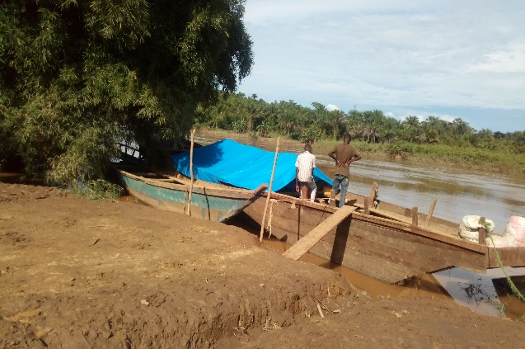
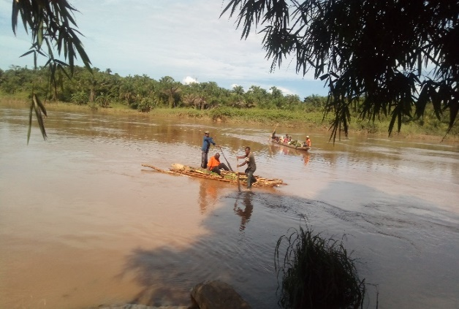
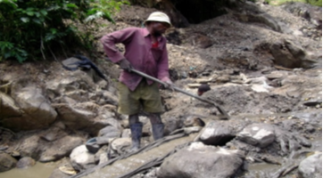
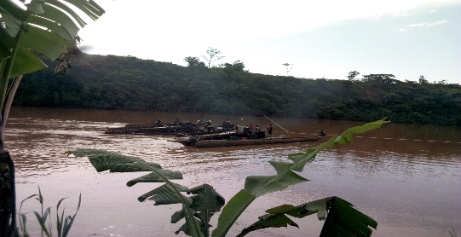
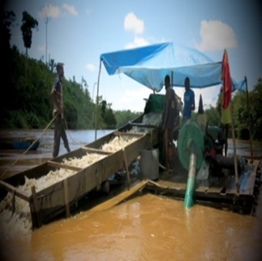
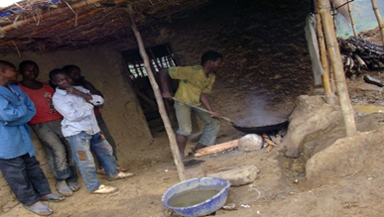
DYNAMIQUE SPATIO-TEMPORELLE ET CONTAMINATION METALLIQUE EAU, SEDIMENTS, SOLS,MACROINVERTEBRES BENTHIQUES, POISSONS, LEGUMINEUSES ET HOMMES DES SITES MINIERS DE MWENGA ET SHABUNDA , Est de la RD.Congo
Par KALAKUKO KYETILE Edouard
Enseignant Chercheur ISTM-Bukavu (RDC) et Doctorant à EDGRND/Université d’Antananarivo
E-mail: edouard.kalakuko@yahoo.fr

Slide 2
Qui suis-je
Profil Scolaire & Académique:
Diplome d’Etat: Chimie- Biologie,
Graduat:Chimie-Physique,
Licence: Chimie;
Master: Sces de gestion environnement(UEA),
Doctorat ECOBIO en cours: ECOBIO(EDGRND/Université d’Antananarivo)

Slide 3
Qui suis-je
Profil Professionnel:
Enseignant-Chercheur ISTM Bukavu, Chercheur à l’UERHA,
Enquêteur chez Hydroconseil-Unicef & Informining-Universté d’Anvers, Administrateur gestionnaire,
Coordonnateur plusieurs projets
Domaine de recherche :Mines, Santé et Environnement (Ecotoxicologie)

Slide 4
Qui suis-je
Publications et Présentations Scientifiques:
Trois articles, mémoires de licence et master en pollution par les mines, thèse en cours en Ecoxicologie (Exposition et contamination de la chaine trophique par MTLs issus de l’exploitation minière),
Deux présentations orales dans deux colloque internationaux, et une par poster.
Participation aux conférences et séminaires: Ecole d’été de l’Unesco sur santé & IA , deux sur Mines, santé, environnement & conditions de travail dans les mines de Shabunda Université Catholique & Anvers

Slide 5
Suis avec qui? COMITE DE SUIVI DE THESE (CST)
I. LOCAL
1. Prof. Emérite Boniface KANINGINI Mwenyimali, Ph.D.: Membre
2. Professeur Prof. Ordinaire Pascal MASILYA Mulungula,PhD: Membre
3. Professeur SADIKI KISHABONGO Antoine, PhD: Membre
II. EQUIPE EDGRND/UNIVERSITE D’ANTANARIVO
1.Professeur Randriamboavonjy Jean Chrysostome: Directeur
2.Professeur Harifidy RAKOTO RATSIMBA : Co-Directeur
3. Professeur Joelisoa Ratsirarson : Chef d’équipe d’accueil ECOBIO
III.EQUIPE BELGE
Professeur Emérite: Nemery Bénoit
Professeur Sara Geenen

Slide 6
PLAN DE PRESENTATION
I.Introduction
Problématique
Questions De Recherche
Hypothèses
Objectifs
II. METHODOLOGIE
Cadre logique /conceptualisation-Cadre opérationnel
III. Résultats attendus par objectif
IV. Défis du projet

Slide 7
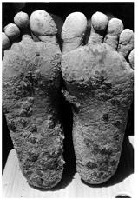
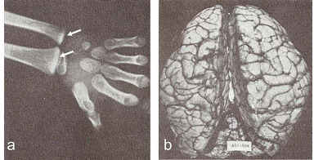
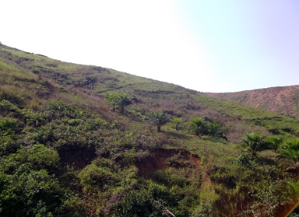
Problématique
L'exploitation minière est une activité socio-économique vitale ayant des risques de pollution grave affectant(nuisible) la santé humaine, animale et environnementale par émergence du DMA, rejet des métaux lourds et metalloïdes toxiques et usage des produits toxiques(Hg, CN⁻, HNO₃, hydrocarbures) et les déverse dans l’environnement. Cette activité dégrade en plus des étendues terrestres et forestières et leurs biodiversités.

Slide 8
Problématique (suite)
Ces polluants nuisibles et toxiques, métaux lourds(Z>11 et d=5), sont biodisponibles, bioaccumulables, des substances cancérigènes, mutagènes ou reprotoxiques (Ar, Cr, Cd), neurotoxiques (Pb, U, Th, Hg) et affectent les systèmes immunitaires, rénal Morel et al. (1998) ; Wiener et al. (2002) ; INTERCONNECT (2012-2015) aux valeurs de références supérieures spécifiques dans différents compartiments environnementaux et biologiques Hoel et al (2013)

Slide 9
Problématique (suite)
Dans les sites miniers sites miniers de la Elila et Ulindi(deux affluents du fleuve Congo) l’activité minière a favorisé la fuite des crocodiles et mort des poissons
Un paradoxe, la population s’approvisionne en eau et consomme les poissons de deux rivières soumise l'exploitation minière par dragues ;
L’exploitation n’a pas cessé et une quasi absence d’étude d’impacts, peu de connaissances scientifiques sur les contaminations métalliques dans les sites miniers d’Elila & Ulindi.
Ces lacunes constituent un chalenge à relever par cette étude

Slide 10
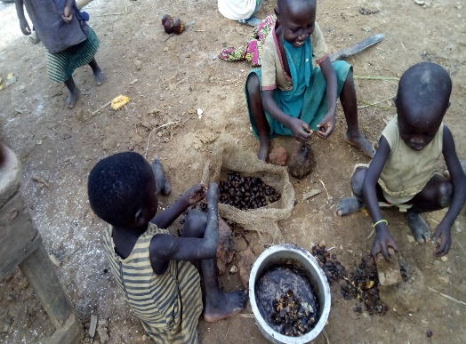

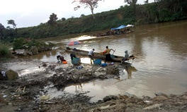
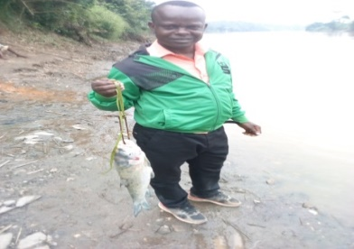
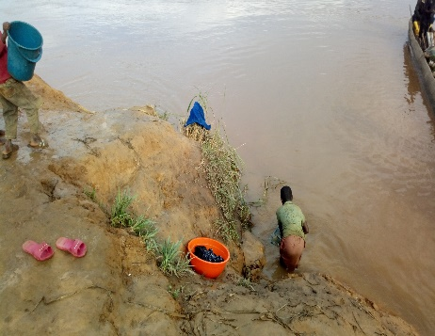
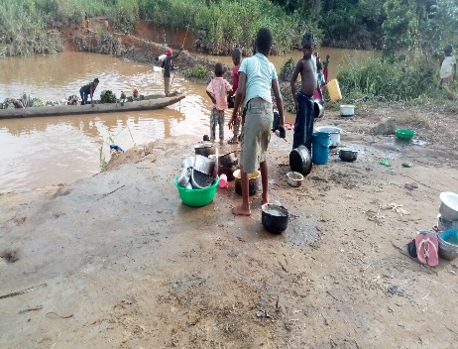
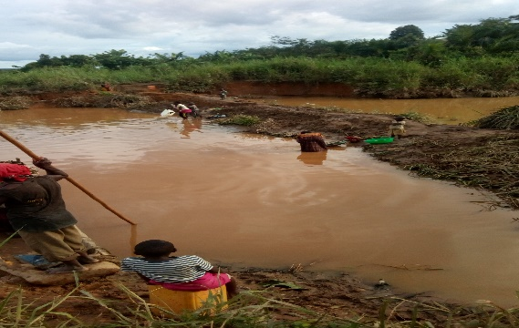
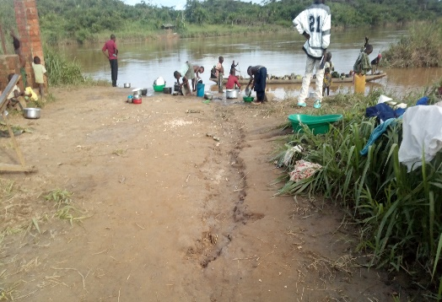
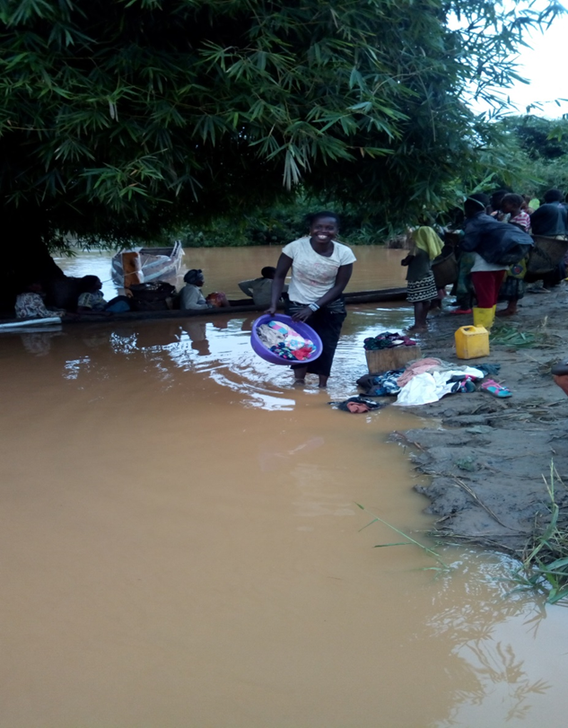
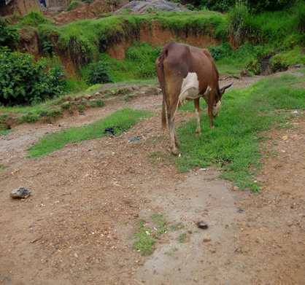
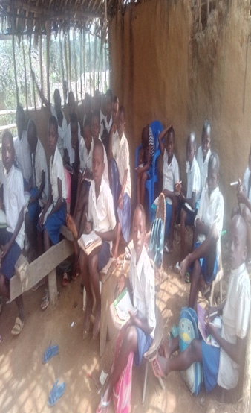
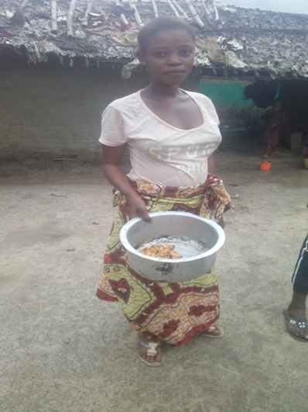
Paradoxes de l’exploitation minière

Slide 11
2. Questions de recherche
2. 1. La question de recherche principale
De quelle manière l'exploitation minière affecte- t-elle l’eau, les sédiments, sols, MIB, poissons, légumineuses et la santé humaine dans les mines d’Elila et Ulindi dans Mwenga et Shabunda?
2.2. Questions spécifiques de la recherche
les perceptions des mineurs et non mineurs diffèrent –elles concernant les impacts miniers sur la vie socio-sanitaire et environnementale ?
les valeurs des paramètres physico-chimiques et des concentrations de métaux lourds sont-elles dans les normes dans l’eau, les sédiments, sols dans les sites miniers de Mwenga & Shabunda ?

Slide 12
2. Questions de recherche (suite)
Quelles seraient les concentrations en métaux lourds dans les bioindicateurs notamment les poissons, macroinvertébrés benthiques, les légumineuses, les sangs et urines humains dans les sites miniers de la Elila et Ulindi ?
les indices de turbidité, MIBs, poissons, sédimentaires, de couvert végétal ainsi que divers facteurs de contamination métalliques sont-ils dans les normes dans les MIBs, poissons, sédiments, sang et urines humains dans les sites miniers de Mwenga et Shabunda?

Slide 13
3. Hypothèses de travail
C.1. Hypothèse générale
l'exploitation minière aurait affecté de manière significative si pas négative la qualité physico-chimique de l’eau, sédiments, sols, MIB, poissons, légumineuses, la santé humaine dans les mines d’Elila et Ulindi dans Mwenga et Shabunda?
Hypothèses Spécifiques
- Il n’existe pas des différences hautement significatives entre les perceptions des mineurs et non mineurs concernant les impacts miniers sur la vie socio-sanitaire et environnementale dans Mwenga et Shabunda.

Slide 14
3. Hypothèses de travail (Suite)
- Il existe des différences hautement significatives des indices biologiques et environnementaux comparativement aux normes dans les sites miniers d’Elila et Ulindi dans Mwenga et Shabunda?
Les valeurs des paramètres physico-chimiques et les concentrations en métaux lourds dans l’eau, les sédiments, sols, macroinvertébrés benthiques, poissons, légumineuses, sangs et urines humains seraient hors normes dans les sites de Mwenga & Shabunda.

Slide 15
4. Objectifs de recherche
Objectif Général:
Déterminer l'exposition sanitaire et environnementale à la pollution minière dans les mines de Mwenga et de Shabunda dans la province du Sud-Kivu.
Objectifs Spécifiques:
Recueillir les perceptions des mineurs et non mineurs concernant les impacts miniers sur la vie socio-sanitaire et environnementale.

Slide 16
4. Objectifs de recherche (suite)
Objectifs Spécifiques:
Quantifier les paramètres physico-chimiques et les concentrations en métaux lourds dans l’eau, les sédiments, MIBs, poissons de la Elila et dans le sang ,urine humains dans les sites de Mwenga et Shabunda
Estimer le degré de contamination par les différents indices de diversité biologique et les facteurs sédimentaires, dans les poissons et sang et urines humains.
Faire l’identification et le dénombrement des poissons et les MIBs affectés par la contamination métallique.

Slide 17
Matériels et Méthodolgie
Une étude transversale, rétrospective, holisme et empirique sera réalisée dans les sites miniers de Mwenga et Shabunda.
Les données sociodémographiques, sanitaires, et géographiques ainsi que les échantillons de sang, urine, eau, sol, sédiments, biodiversité seront collectées moyennant questionnaire d’ enquête, Interview et focus groupes, GPS, flacons, sacs, boites isothermes et réactifs .
Les analyses physico-chimiques et biomédicales seront effectuées moyennant des sondes spécifiques et techniques spectroscopiques.

Slide 18
Matériels et méthodes (suite1)
Données quantitatives:
Questionnaires d’enquête pour recueillir les perceptions et données socio-démographiques;
GPS et appareil photographique : coordonnées géographiques et images;
pH-mètre, Conductimètre, Oxymètre, Echosondeur pour paramètres du terrain;
Fiches, tubes vacutenaires, à EDTA prélèvement sangs et urines humains ;
Benne Eck pour prélever les sédiments et MIBs (filet troubleau sites non profonds);

Slide 19
Matériels & Méthodologie (suite2)
Filets marque nylon prélèvement poissons;
Flacons 200ml en polyéthylène prélèvement eau;
Ces échantillons seront conditionnés dans des bacs glaciaires à 4°C pour conservation puis analyses ultérieures en vue de quantifier les Teneurs en métaux lourds, Divers indices de diversité et facteurs de contamination, d’identifier différentes familles

Slide 20
Matériels & Méthodologie (suite3)
Ces échantillons seront conditionnés dans des bacs glaciaires à 4°C pour conservation puis analyses ultérieures en vue de quantifier les Teneurs en métaux lourds, Divers indices de diversité et facteurs de contamination, d’identifier différentes familles
Analyse chimiques: SAA, ICP-MS en tenant compte des Limites de détection de chaque métal;
Traitements statistiques: corrélations de Pearson, l’ANOVA1, test t, ACP pour établir des liens, interactions, ou des différences entre variables

Slide 21
Conceptualisation et Cadre de l' étude
Cadre Conceptuel
Variables dépendantes
1°.Impact sur la qualité de l’eau
2°.Impacts sur les sédiments, sols, la roche
3° .Impacts sur les bioindicateurs: MIBs, poissons, légumineuse et Hommes
4° .Impacts sur les changements terrestre, du couvert végétal et climatique
5°.Impacts sur la santé, résilience communautaire
Variables Indépendantes
-Exploitations minières

Slide 22
Résultats attendus par objectif
Objectifs-Résultats attendus
1.EAU: T°,pH,Cond,O2 et Cu, Fe, Cd, Pb, Hg,Mn, Zn
2.Sédiments: Estimation de l’intensité de la contamination par F.E , F.C, I-géo, D.C, IPS, IC, PLI
3.MIB et Poissons: -Familles identifiées
- Cu, Fe, Cd, Pb, Hg, Mn, Zn
- FBC,RS, DJE, DJA,QD
4.Sang et Urine humains: Cu, Fe, Cd, Pb, Hg, Mn, Zn
5.Dégradation forestière, terrestre, qualité turbide: NDVI, INDWI et modélisation des conditions climatiques
6.Biosurveillance et Résilience communautaire
Dosage des MTLs dans les sangs et urines humains;
Mesures, mécanismes, stratégies et politiques de mitigation des impacts;
Différentes maladies diagnostiquées, perceptions des mineurs et non mineurs;
Objectifs spécifiques
Déterminer l’impact minier sur
1°.la qualité de l’eau, les sédiments, sols
2° les bioindicateurs: MIBs, poissons, légumineuses et Hommes(sang et urines)
4°. les changements du couvert végétal et climatique
5°. la santé, résilience communautaire

Slide 23
Défis du projet
Partenaires financiers pour appuyer ce projet;
Convertir les écosystèmes aquatiques et terrestres affectés par l’exploitation minière en écosystème piscicole, en sources d’eau potable et en terre cultivable;
Ouvrir aux autres chercheurs un champs de recherche et d’émergence scientifique en appuyant financièrement leurs études en Licence, Master et Doctorat;
Appuyer les laboratoires d’analyses physico-chimiques, biologiques, Ecotoxicologiques, SIG, Biomédicaux du Sud en matériels et réactifs.

Slide 24
Merci pour votre particulière attention

